Slide 1
使用GPU進行哼唱選歌的比對加速機制
Speedup Mechanism for Comparison of Query by Singing/Humming over GPUs
清華大學資應所
報告者：9965507陳杰興
指導教授：張智星教授
Notes:
各位口委好，我的題目是使用GPU進行哼唱選歌的比對加速機制

Slide 2
大綱
簡介
相關研究
MIRACLE
移除重複片段
哼唱選歌系統加速及改進
次伺服器使用GPU運算
尋找單曲歌曲中重複片段
尋找重複歌曲
實作及實驗方法
結論與未來展望
DEMO
Notes:
這是我的大綱，首先先簡介哼唱選歌，第二部分是相關研究，會介紹我們自行開發的線上哼唱選歌系統MIRACLE、接著是本論文的第二個改進目標移除重複片段的相關研究，第三部分是本論文提出的改進方法，第四部份為實驗及分析，再來是結論及未來工作，最後會DEMO我們的系統MIRACLE

Slide 3
簡介
哼唱選歌QBSH (Query by Singing/ Humming)
由使用者哼唱旋律，再從資料庫中找出最相似的歌曲
MIR實驗室對QBSH已進行多年研究，並在國際競賽-Music Information Retrieval Evaluation eXchange (MIREX)上屢獲佳績
2006 ：第一
2007 ：第三
2009 ：第一
2010 ：第一
Notes:
哼唱選歌簡稱QBSH，全名為Query by Singing/Humming,
使用者可以哼唱一段旋律，經由此系統，他會從資料庫中找出最相似的歌曲回傳給使用者
而我們MIR實驗室對QBSH已進行多年研究

Slide 4
相關研究 (1/3)
MIRACLE旋律辨識系統
Music Information Retrieval Acoustically with Clustered and paralleL Engines
Notes:
在本論文的相關研究方面，首先是應用本論文提出改進方法的MIRACLE旋律辨識系統，MIRACLE的全名為Music Information Retrieval Acoustically with Clustered and paralleL Engines，
他是一個利用叢集式架構來將哼唱選歌中，將使用者哼唱歌曲與資料庫比對的運算部分，分散至各個節點以加快運算速度的一個系統。

Slide 5
相關研究 (2/3)
MIRACLE
Jang, Chen, and Kao, "MIRACLE: A Music Information Retrieval System with Clustered Computing Engines ", ISMIR 2001.
Chiu, "Research and Implementation of Melody Recognition on Clustered PCs", MS Thesis, NTHU, Taiwan, 2008.
Zhuang, "Early Screening of Inappropriate Inputs for QBSH Systems", MS Thesis, NTHU, Taiwan, 2009.
Cheng, "A Query by Singing/Humming System Based on Web2.0: Implementation and Optimization" , MS Thesis, NTHU, Taiwan, 2010.
Wang, Chen, Kuo, Chiu, and Jang, “Accelerating Query by Singing/Humming on GPU: Optimization for Web Deployment”, ICASSP 2012.
移除重複片段
Hsu, Liu, and Chen, " Efficient Repeating Pattern Finding in Music Databases, " CIKM 1998.
Notes:
上面是MIRACLE的相關論文。第一篇是提出MIRACLE的論文，而其他幾篇則是持續改進的相關論文。另外，本論文的另一個目標，移除資料庫歌曲中的重複片段相關論文則為這篇

Slide 6
相關研究 (3/3)
舊有系統架構的缺點
維護及管理不易
建置成本提高
研究目標
使用GPU做平行運算，加快運算速度
移除資料庫歌曲中的重複片段，減少運算時間
Notes:
舊有架構的缺點：
在過去，是由每個人平日在進行各項操作及實驗的電腦來擔任運算節點的角色。若資料庫更新，必須重新去設定每一台機器，才能進行此動作。另外，也常常會因為大家平日使用電腦，而造成運算節點的不穩定，無法有效的管理機器。
當歌曲數量日漸增加，相對每一台所要負擔的運算量也會跟著上升。若想讓資料庫增加後，其運算能力水平維持相同，則必須購買更多台的機器來達成此效果。此作法將會耗費大量金錢，且提高系統的建置成本。
所以我們的研究目標是，使用GPU平行運算的特性，來取代過去需要大量運算節點的工作，並加快運算的速度
除了藉由硬體的改進，我們也針對資料庫做優化，藉由移除歌曲中的重複片段，以減少所需運算量，進而減少運算時間。

Slide 7
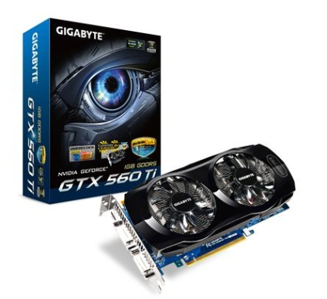
目前MIRACLE的整體流程圖
使用者
哼唱旋律
Flash網頁
DOS命令
視窗
Android
iPhone
音高追蹤
Web service
音高
辨識結果
主伺服器
結果排名
辨識資料
Notes:
這是我們改進後的MIRACLE整體流程圖，主要改進的部分是下面負責運算資料的部分。在過去，此部分是由大量電腦所組成；現在則改用GPU來達成此任務。
我們的使用流程如下，首先，首用者可藉由以下四種介面，哼唱愈比對的旋律，在client中進行音高追蹤後，送至web service，web service在送至主伺服器，讓後端的運算節點進行辨識，辨識完成後，回傳結果排名給使用者。

Slide 8
CUDA處理流程
Main Memory
CPU
2. 指示GPU處理
1. 複製要處理的資料
4. 複製處理結果
3. 每個核心平行處理
Memory for GPU
GPU
Notes:
以下是一個基本的CUDA處理流程，首先，先將要處理的資料，從電腦的主記憶體，複製到GPU上的記憶體內，
接著，CPU會指示GPU來處理資料。GPU收到CPU的指示後，會利用GPU上的核心去平行處理資料。
最後，再將處理好的資料，搬回主記憶體，以進行接下來的顯示，或是再進一步的處理這些資料。

Slide 9
GPU實作方法說明
使用者
Host (CPU)
Device (GPU)
哼唱輸入
端點偵測與音高資料前處理
線性伸縮
存放於Global memory
存放於Constant memory
展開歌曲資料與前處理
讀取資料庫
Top-N
歌曲資訊
旋律比對
Notes:
這是GPU的實作方法說明：
為了節省資料庫所佔用的空間，我們是存note base的檔案，所以第一步是將note base的檔案讀取至CPU的memory中。再來會將note base的資料，展開成frame base的資料，並將休止符的部分，以前一個音高點做取代，處理完的結果，則存放至GPU上最大的Global memory以進行旋律比對。取得使用者音高資料後，會在CPU上對音高資料進行前處理，第一個是端點偵測，以及將靜音的部分以前一個非靜音的音高值做取代。完成後，再到GPU上對這些資料作線性伸縮。我們伸縮的範圍是從原本的0.6倍，伸長到1.5倍，中間的跳距是0.03，一共會有31個不同的解析度，最後會將這些資料，放置有cache的constant memory。再來會在GPU上進行比對，比對完成後，將辨識結果的Top-N資訊回傳給使用者。

Slide 10
GPU實作方法說明-比對部分
從歌曲開始處比對
每首歌曲開啟一個thread
從歌曲任意處比對
方法一：每首歌曲使用一個thread計算
方法二：每首歌曲使用一個block計算，每個block使用31個threads來分別計算不同的伸縮長度
方法三：每首歌曲使用一個block計算，但每個block使用256個threads，將每個比對起點，平均分給threads運算
Notes:
旋律比對方面，我們分種兩種不同的比對方式。
第一是從歌曲開始處比對。在此種比對方式下，我們將每首歌曲分配給一個thread來進行運算。
第二是從歌曲任意處比對。分為三種不同的方法：
第一，是使用與從歌曲開始處相同的方法，每首歌曲分配給一個thread做運算
第二及第三，則改成將每首歌曲使用一個block做運算，但有些微的不同。
在第二種方法中，我們會將31的不同的伸縮長度，分給block中的31個thread進行運算。
但在第三個方法中，我們則改成使用256個thread做運算，讓這256個thread，分別從歌曲中不同的比對起點進行運算，每個thread再去分別計算31種不同的伸縮長度，此讓平行化的效果達到更好。
經實驗後，第三個方法的辨識時間最佳。因此後續實驗將由方法三來進行。

Slide 11
尋找單曲歌曲中重複片段 (1/3)
實作方法：
若音符的個數為n，建立一個n x n的correlative matrix
Ex. 音符的序列為 [72 68 68 72 72 68 68 72 61 68 68 72]，共12個，則建立一個 12 x 12的矩陣
Notes:
首先，音符本身的長度不考慮，我們只看音符的個數。若音符的個數為n，則會建立一個n x n的correlative matrix。
例如：音符的序列為以下，共12個，則建立一個12 x 12的矩陣。
**要說明長度不考慮
比較第i個Note與第j個Note，若相同，T_{ij} 則設為1
若第i個Note與第j個Note相同，且第i+1個Note與第j+1個Note相同，代表有長度為2的重複片段，則T_{(i+1),( j+1)}設為2，依此類推。

Slide 12
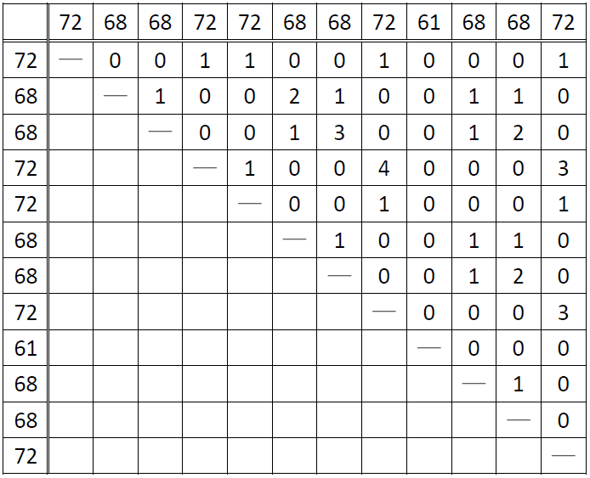
尋找單曲歌曲中重複片段 (2/3)
Notes:
填表的時候，我們只填上三角矩陣的部分。在填第一列的值時，我們會比較第i列及第j行的所對應的音符是否相同，若相同則設為1。填第二列以後的值時，一樣是比較第i列及第j行所對應的音符是否相同，若相同，則取第i-1列及第j-1行的值+1。例如第2列及第6行的音符同為68，則會往左上看，(1,5)的值為1，所以(2,6)的值就為1+1 = 2。依此方法將整張表填寫完成。

Slide 13
尋找單曲歌曲中重複片段 (3/3)
尋找最長重複片段
利用Correlative Matrix中的最大值
過短重複片段不計
門檻值訂為20個Note
Notes:
但為了竟量避免影響到原始歌曲的結構，我們過短的重複片段將不會計算。在實驗中，我們發現，門檻值訂為20個Note的效果為最佳
例如，XXXX (再想)

Slide 14
尋找重複歌曲
定義
旋律完全相同的兩首歌曲
資料庫中會有重複歌曲的原因為
同首歌但為不同語言的翻唱版本
完全相同的兩首歌
總共找出575種不同的重複歌曲
歌曲總數1248首
若每種保留1首，共可踢除673首歌曲

Slide 15
實驗環境設定
OS | Windows 7 Enterprise, 64-bit
RAM | 32GB Main Memory
GPU | NVIDIA GTX 680OC (1536Cores, 2048MB RAM GDDR5)
CPU | Intel® Core™ i7-3770 Processor (8M Cache, up to 3.90 GHz)
程式語言 | C/C++
CUDA版本 | 4.2
Compute Capability | 3.0
編譯環境 | Microsoft Visual Studio 2008 with nvcc
Notes:
這是我們的實驗環境設定
因為接下來的實驗中，需比較CPU及GPU的效能，因此我們放了這個列表出來。

Slide 16
實驗一：使用CUDA架構前後的系統效能分析 (1/4)
語料資訊
資料庫
13048首歌曲
語料種類 | 兒歌
錄音格式 | WAV, 8 KHz, 8 bits, 長度8秒
音檔個數 | 1
音高向量長度 | 245
Notes:
由於我們每秒會取32個音高點，在8秒的片段中，共會取得256個音高點，但因為end point dectection的關係，變成245個音高點

Slide 17
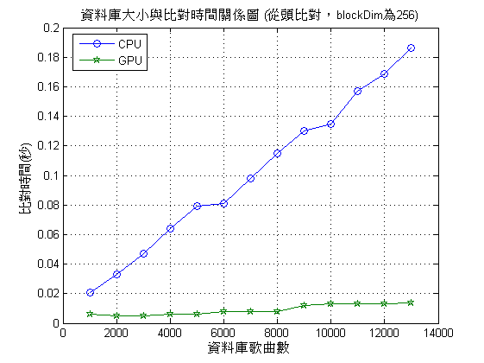
實驗一：使用CUDA架構前後的系統效能分析 (2/4)
加快14倍!!!
Notes:
GPU 13048: 0.013 sec CPU 13048: 0.186 sec
此為從頭比對的資料庫大小與比對時間關係圖，橫軸為歌曲數以1000為區間做成長，縱軸為比對時間。藍色線為CPU，綠色線為GPU
8000 / 256 = 32個block

Slide 18
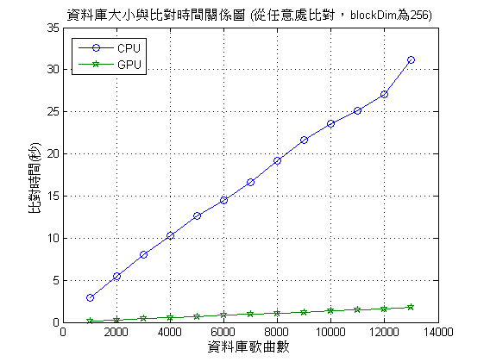
實驗一：使用CUDA架構前後的系統效能分析 (3/4)
加快17倍!!!
Notes:
GPU 13048: 1.831 sec
CPU 13048: 31.466 sec

Slide 19
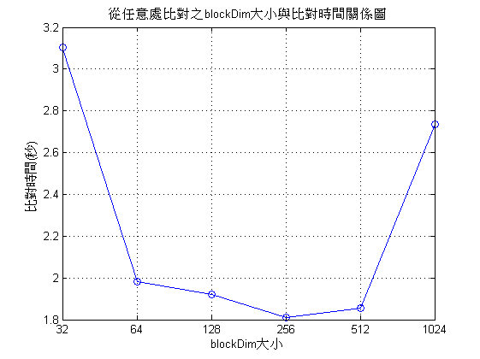
實驗一：使用CUDA架構前後的系統效能分析 (4/4)

Slide 20
實驗二：消除重複片段前後的辨識率分析 (1/4)
語料資訊
歌曲資料庫：13048首
語料種類 | 流行樂曲
比對錄音格式 | WAV, 8 KHz, 8 bits, 長度8秒
音檔個數 | 3480
比對位置 | 任意處

Slide 21
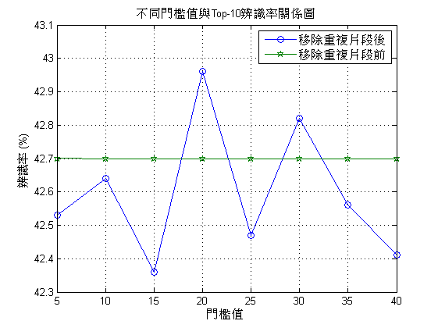
實驗二：消除重複片段前後的辨識率分析 (2/4)

Slide 22
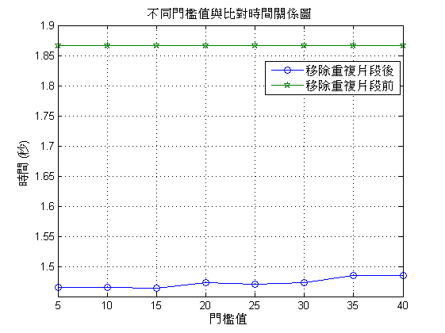
實驗二：消除重複片段前後的辨識率分析 (3/4)
Notes:
1.87秒
1.47秒

Slide 23
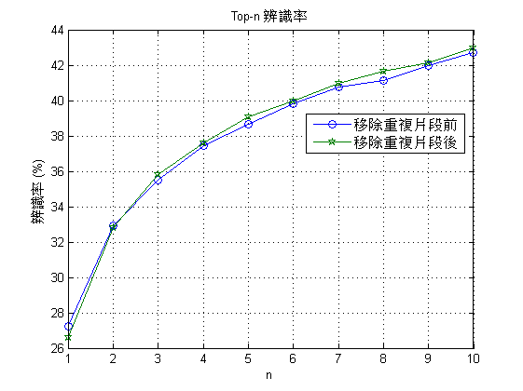
實驗二：消除重複片段前後的辨識率分析 (4/4)

Slide 24
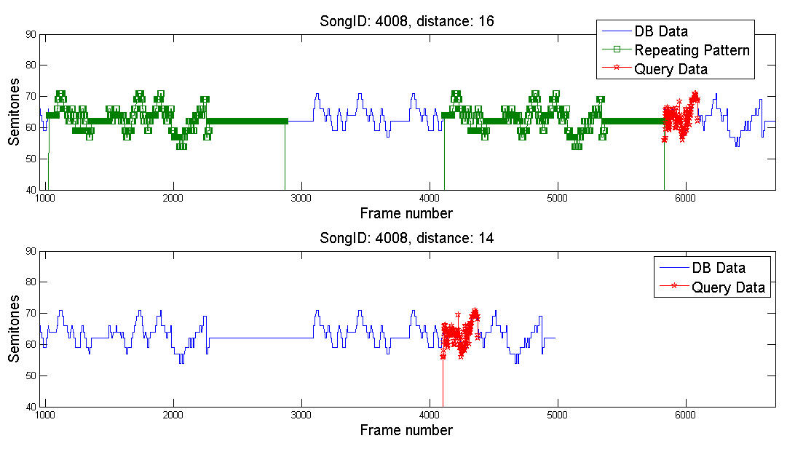
錯誤分析 (1/3)
Notes:
這是一個移除重複片段前比對不出正確答案，但移除後卻找到答案的例子

Slide 25
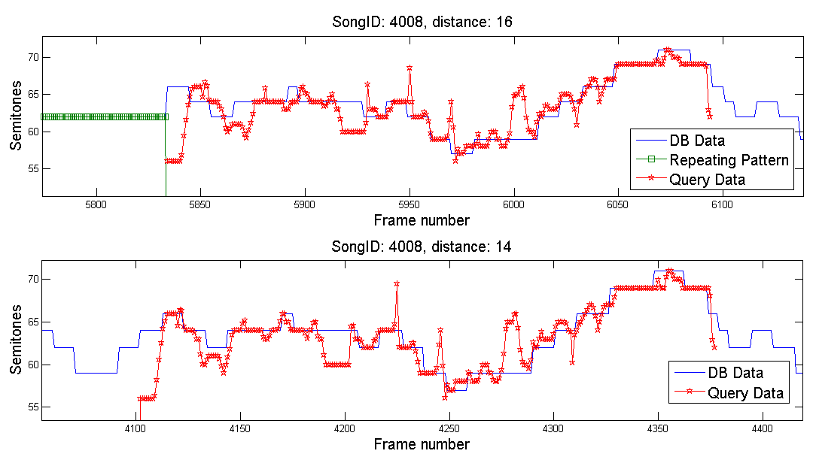
錯誤分析 (2/3)
Notes:
上圖此片段，去聽過實際音檔後發現，他為一個氣音的部分。因為我們比對時是由音符起點的位置做比對，在移除前的資料庫，若想消除那個片段所造成的影響，必須往前平移約14個音高點。移除後剛好克服了這個問題，使他能夠正確地被比對出來。

Slide 26
錯誤分析 (3/3)
比對距離相同，卻因排序問題無法被辨識出來
Ex. 第9名至第16名的比對距離皆相同。
名次 | 歌曲名稱 | 比對距離
9 | Here You Come Again | 8
10 | 阿里巴巴 | 8
11 | 還記得我嗎 | 8
12 | White Wedding | 8
13 | 分享 | 8
14 | 過去當作一場夢 | 8
15 | Alive & Kicking | 8
16 | 完美 | 8

Slide 27
結論與未來展望
結論
透過GPU，比對耗時大幅縮短了17倍，使哼唱選歌系統達到可實用化階段
消除重複的片段，也減少了約21%的運算所需時間
未來工作
加入不同的比對演算法
DTW, LS+DTW…
改善不同歌曲間比對距離相同問題
Notes:
提供一個更穩定且快速的搜尋引擎
掌握可使用的次伺服器數量

Slide 28
DEMO

Slide 29
謝謝大家！

